Slide 1
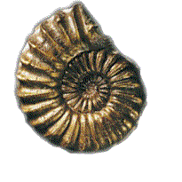
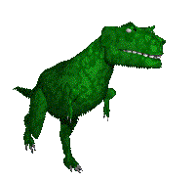

Field Geology
http://www.biltek.tubitak.
gov.tr/bilgipaket/jeolojik
/index.htm
Muhittin Görmüş
Department of Geology
Lecture 5
http://members.cox.net/jdmount/paleont.html

Slide 2
M. Görmüş,
Ankara University
Lithodemic Units
Lithodem
Suite
Super suite
Melange (Structural Complex)
Complex
Basement Complex (Massives)
Topics

Slide 3

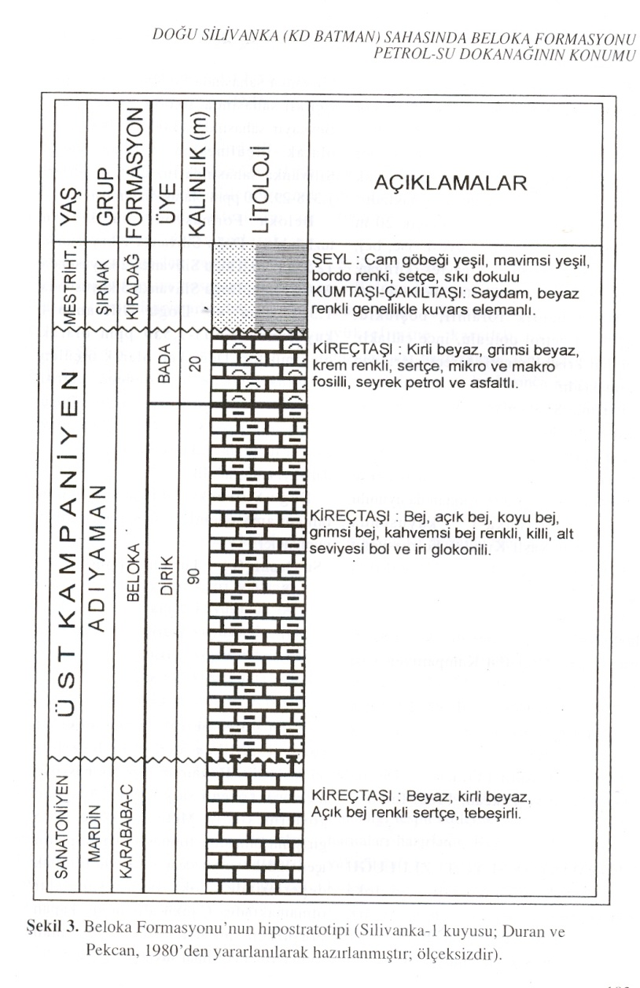
M. Görmüş,
Ankara University
Writing of a lithostratigraphic or lithodemic unit
LİTOSTRATİGRAFİ BİRİMLERİNİN TANIMLANMASINDA GÖZÖNÜNDE TUTULACAK ESASLAR
Yeni bir litostratiğrafi birimi önerilirken, aşağıdaki bilgilerin verilmesi gerekir.
1) Birimin adı : Litostratiğrafi biriminin adı genellikle iki terimden oluşur.
a- Litostratiğrafi biriminin tip kesitinin bulunduğu yerdeki uygun bir coğrafya adı.
b- Litostratiğrafi biriminin varsa egemen litolojisini belirten terim veya litostratiğrafi biriminin mertebesi (Akdere Kumtaşı Üyesi, Ilgın Formasyonu, Keban Grubu gibi).
Litostratigrafi birimlerinin adlandırılmasında coğrafya adı olarak uzun ve birleşik adlardan kaçınılmalıdır (Kocaragıppaşa yokuşu Kireçtaşı Üyesi )

Slide 4
M. Görmüş,
Ankara University
Writing of a lithostratigraphic or lithodemic unit
Before writing the details, please write the name of the unit at first with its abbrevations. The abbrevations should be as follows:
Time abbrevation(s) in capital letter (s) is followed by abbrevations of the first letter of the formation name in subfix.
For instance, Sobüdağ Formation, Jurassic in age may be shown as Js.
Formasyon/litodem başlığının hemen yanına kısaltmasınında yazılması uygun olacaktır. Kısaltmalarda yaş kısaltması, büyük harfle; formasyon-litodem kısaltması küçük harfle ve alt indis gibi yazılır.
Örneğin Jura yaşlı Söbüdağ formasyonu Js gibi. Kısaltmaların gelişigüzel olmadığı bilinmelidir.

Slide 5
M. Görmüş,
Ankara University
Writing of a lithostratigraphic or lithodemic unit
1. Defination and outcrops: ……
1. Tanım ve yayılım: Birim daha önceden adlanmışsa, mutlaka o ad kullanılmalıdır. Eğer kural dışı bir adlama yapılmış ise ya da değiştirilmesi gerekiyor ise nedeni belirtilmeli ve yeni isim verilmelidir. Yeni ismin çalışma sahasından ya da tipik hangi lokasyondan verildiği açıklanmalıdır. İlk adlamacının verdiği isim, nereden verdiği belirtilerek refere edilmelidir. Daha önceden verilen ad, çalışma sahası dışında olabilir. Aynı formasyon/litodem’in çalışma sahasında da gözlendiği iyi araştırmalı, bu araştırma sonrasına göre farklı alanda kullanılan ad, araştırma sahasındaki birim içinde kullanılmalıdır. Her yeni çalışmada yeni adlamaların yapılması karışıklıklara yol açacak ve önceki çalışmacılara saygısızlık olacaktır. Bu kısımda ayrıca birimin sizin arazide hangi tepe ya da lokasyonlarda gözlendiği, ne kadarlık bir alanda yüzeylendiği yazılmalıdır.

Slide 6
M. Görmüş,
Ankara University
Writing of a lithostratigraphic or lithodemic unit
Tip yeri :Litostratigrafi biriminin en iyi görüldüğü yerin coğrafya adı ve yöre tanımı verilmelidir.
Tip kesit ve yardımcı kesit : Litostratiğrafi biriminin ölçülmüş tip kesiti ve gerekiyorsa bir veya daha çok yardımcı kesitinin yerleri belirtilmelidir. bunların 1:25 000 ölçekli haritadaki koordinatları verilmelidir.
2. Litoloji özellikleri (Lithology) : Litostratiğrafi biriminin litoloji özellikleri ana hatlarıyla açıklanmalı ve ayrıca komşu birimlerden kendisini ayıran özellikler vurgulanmalıdır.
Litoloji: Birimin makroskobik ve mikroskobik gözlemleri şekiller, fotoğraflar ile anlatılmalıdır. Arazi gözlemleri, mikroskobik gözlemler aktarılmalıdır. Kayaç türlerine göre alınan gözlemler bütünleştirilerek, anlaşılır şekle konularak yazılmalıdır. Burada kayaçların genel özellikleri (renk-ayrışma ve taze yüzey renkleri, tabakalanma –kalınlıkları, boylanma, sedimenter yapılar, fosiller gibi) ve iç yapı özellikleri (tane bileşenleri, tane oranları, bağlayıcı oranları, yüzdeleri, şekilleri, boyutları, birbirleriyle ilişkileri) anlatılmalıdır. Bunları gösterir mikroskobik fotoğraflar ve arazi fotoğrafları atıfta bulunularak konulmalıdır. Daha önceki araştırıcıların bu formasyon litolojisi hakkında neler buldukları da karşılaştırmalı bir şekilde anlatılabilir. Farklılıklar ve benzerlikler vurgulanabilir.

Slide 7
M. Görmüş,
Ankara University
Writing of a lithostratigraphic or lithodemic unit
3. Kalınlık (Thickness) : Litostratiğrafi biriminin kalınlığı ve varsa kalınlık değişimleri belirtilmelidir. Jeolojik kesitlerden ve ölçülü arazi kesitlerinden, haritalardan çıkarılan birimin kalınlıkları verilmeli ve nereden çıkarıldığından söz edilmelidir.
4. Alt, üst, yanal sınırlar (Contacts): Litostratiğrafi biriminin alt ve üst sınırlarının nitelikleri (dereceli geçişli, keskin sınır, uyumsuz sınır) belirtilmelidir. Litostratiğrafi biriminin yanal yayılımı, yanal sınırlarının nitelikleri ve birimin genel biçimine ilişkin bilgi verilmelidir.
Dokanak ilişkileri: Birimin alt ve üst dokanak ilişkilerinin ne olduğu, nerelerde gözlendiği, verilerin ne olduğu verilmelidir. Bir başkasına bilgi dayandırılıyor ise refere edilerek sunulmalıdır. Birimler arası ilişki yoruma dayandığı için, bu kısımdan elde edilen bilgiler bizi bir sonuca götürecektir. Bu nedenle, dayanılan veriler, gözlemler iyi aktarılmalı destekleri ile sunulmalıdır. Fotoğraf ya da şekillerle bu sınır ilişkileri ayrıntılı bir şekilde anlatılmalıdır. Önceki araştırıcıların da dokanak hakkında söyledikleri not edilmeli, farklılık ya da benzerlik belirtilmelidir.

Slide 8
M. Görmüş,
Ankara University
Writing of a lithostratigraphic or lithodemic unit
5. Fosil topluluğu ve yaşı (fossils & age): Litostratiğrafi biriminin fosil topluluğu ve yaşı hakkında bilgiler verilmelidir
Fosil kapsamı ve yaş: Burada üç önemli nokta bulunmaktadır. Bunlar; kişinin kendisinin topladığı ve tanımlayabildiği fosiller, kendisinin toplayıp paleontologlarca tayini yapılan fosiller ve başka araştırıcının fosillerinin metin içerisinde yazılmasıdır. Eğer kişinin kendisi fosilleri tanımlayabiliyor ise “tarafımızdan derlenen ve tanımlanan fosiller ......’dır” denilmelidir. Eğer örnek derlemesi kendisi tarafından yapılmış ve tayinler bir paleontolog ya da paleontologlarca yapılmış ise “derlenen örneklerde aşağıdaki fosiller belirlenmiştir” denilip, fosillerin sol tarafları aynı hizada olacak şekilde ve sol baştan 2-3 cm içeriden alt alta fosil yazım kurallarına uygun şekilde yazımı sağlanmalı ve sözlü ya da yazılı görüşme şekliyle tanımın kimin tarafından yapıldığı belirtilmelidir (Tayinler Doç.Dr. Muhittin Görmüş, S.D.Ü., sözlü görüşme, 1999) gibi. Fosillerin yazımları alt alta olması tezlerde daha anlamlı olmakta, fosillerin neler olduğunun hemen görülmesi açısından yarar sağlamaktadır. Bununla birlikte, genel jeoloji, stratigrafiye ağırlık verilmeyen çalışmalarda fosillerin yazımları yan yana da yapılabilir. Eğer, aynı birim içerisinde başka araştırıcılar tarafından önceden tanımlanmış fosiller var ise (ki bunlar çalışılan saha içerisinden ya da sahaya yakın arazilerden olabilir), bunlar da refere edilmek koşuluyla tez içerisinde verilebilir. Şöyleki “Birim içerisinde Karaman (1990) Ağlasun çevresinde ...... fosilleri tanımlamıştır “ gibi. Fosil ve yaş kesiminde tanımlanan fosillerin ve yaşların kimler tarafından verildiği, nelere dayandırıldıkları açıkca yazılmalı, önceki çalışmalardan farklı ya da destekleyici bulguların neler oldukları belirtilmelidir. Şüphesiz ki bir birimin yaşı ile ilgili bulgularda yine yoruma dayalı bir sonuçtur. Bu nedenle üzerinde durulması, doğru sonuçlara ulaşılması için verilerin iyi sentez edilip yorumlanması gerekir. Bu kesime yazılacak fosil yazımlarında bilinmesi ve dikkat edilmesi gereken noktalar aşağıda verilmiştir.

Slide 9
M. Görmüş,
Ankara University
Writing rules in fossils
We use Linne’ proposal. Two words we use to identfy the fossil. The first name is genus, second name is species, such as:
Felis domesticus
Felis leo
Felis tigris
2. The first letter of genus is capital, the first letter of species starts by small letter.
Felis domesticus
3. The genus and species names should be written in italics, such as:
Felis domesticus
4. Felis sp. sp. means unidentified species and it is written in normal character.
5. Felis cf. domesticus
Felis aff. domesticus
where cf and aff. show similarities.

Slide 10
M. Görmüş,
Ankara University
Writing rules in fossils
6. Pseudomia hekimhanensis Görmüş, 1999
Genus species author date
in italics in italics normal characters
7. Species name can not be changedi but genus may be changed. When the species is included into another genus, the first author should be written in brackets such as:
Edomia hekimhanensis (Görmüş, 1999), Canberk, 2050
------cea subfix for superfamily Exmp: Loftusicea
------dae subfix for family Exmp: Loftusidae
------nae subfix for subfamily Exmp: Loftusinae
belirtilen ekleri içeren kelimeler normal karakterlerde yazılır.
9. In animals Phyllum, in plants Division we use
10. Holotype, paratype, neotype are important words for fossils.

Slide 11
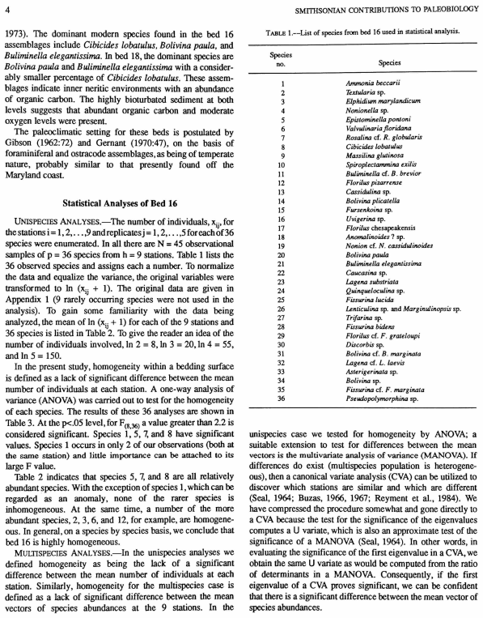
M. Görmüş,
Ankara University
Writing rules in fossils
Herein,
1. Ammonia beccarii
3. Elphidium marylandicum
5. Epistominella pontoni
6. Valvulinaria floridana
8. Cibicides lobatulus
9. Massilina glutinosa
10. Spiroplectammina exilis
12. Floridus pizarrense
14. Bolivina plicatella
17. Florilus chasepeakensis
20. Bolivina poula
21. Buliminella elegantissima
23. Lagena substriata
28. Fissurina bidens
Genus –italics, species- italics
2. Textularia sp.
4. Nonionella sp.
13. Cassidulina sp.
15. Fursenkoina sp.
16. Uvagerina sp.
18. Anomalinoides sp.
22. Caucasina sp.
24. Quinqueloculina sp.
27. Trifarina sp.
30. Discorbis sp.
34. Bolivina sp.
Genus- italics, sp. means unidentified species, normal in character.
7. Rosalina cf. R. globularis
11. Buliminella cf. B. brevior
19. Nonion cf. N. cassidulinoides
29. Floridus cf. F. grateloupi
31. Bolivina cf. B. marginata
32. Lagena cf. L. laevis
35. Fissurina cf. F. marginata
Genus- italics, cf. looks like marginata
marginata species name, R. B. F. B. L. and F. the first letter of genus name, italics
Herein,
Cibicides lobatus
Bolivina paula
Buliminella elagantissima
Genus –italics, species-italics
Reference
It must be written.

Slide 12
M. Görmüş,
Ankara University
Writing of a lithostratigraphic or lithodemic unit
6. Ortam (Environment): Birimin ortamsal yorumu yapılırken fosil- litoloji- yayılım - sedimenter yapı verilerinin neler oldukları belirtilerek, bunlarında hangi ortamları gösterdiklerinin referansları verilerek yoruma gidilmelidir. Desteksiz ve verisiz ortamsal yorumların anlamsız oldukları bir gerçektir. Şüphesiz ki en önemli sonuç çıkarılabilecek konulardan biri de bir birimin ortamsal yorumu vermektir. Bu nedenle, yoruma dayalı böyle bir sonuca gidilirken dikkatli olmak gerekir. Yorumda önceki çalışmacıların birim hakkında söylediklerinden de yararlanılabilir. Farklılığın ya da önceki çalışıcı ya da çalışıcıları destekleyici bulguların neler olduğu açıkca belirtilir. Örneğin “ .... formasyonu içerisinde gözlenen pelajik fosiller (......), sedimenter yapılar (......), birimin yayılımı, litolojik özellikleri (.....) ...deniz ortamını işaret ederler. Keza, pelajik fosillerin (referans/lar), formasyon içerisinde gözlenen sedimenter yapıların (referans/lar) bu tip ortamı gösterdikleri işaret edilmiştir. Formasyon, daha önceden ......(1996) tarafından ... deniz olarak yorumlanmasına karşın bu çalışma ile farklı bir ortamsal yorum getirilmiştir” gibi.
Deneştirme: Birimin bölgesel yayılımı düşünülerek, başka yerlerdeki karşılaştırmalarının sonuçları burada değinilmelidir.

Slide 13
M. Görmüş,
Ankara University
Writing of a lithostratigraphic or lithodemic unit
7. Korelasyon (Deneştirme) (Correlation): Litostratiğrafi biriminin daha önce tanımlanmış bulunan diğer komşu birimlerle korelasyonu yapılmalıdır.
Yüzey şekli : Litostratiğrafi biriminin yüzey şeklinin özelliklerine (topoğrfaya, jeomorfolojik görünüm) ilişkin bilgi verilmelidir. Tanım ve yayılım başlığında ilk kısımda verilebilir.
8. Diğer bilgiler (Remarks): Litostratiğrafi birimini daha önce tanımlamış araştırmacılar varsa bunların adları ve yayın referansları, şimdiki adı veren araştırmacının ad değişikliği nedenleri ve bu çalışmasına ait diğer gerekli bilgiler verilmelidir.

Slide 14
M. Görmüş,
Ankara University
Litodem birimleri, litostratiğrafi birimlerinin aksine, genellikle istiflenme yasasına uymazlar. Bunlar, intrüzyonlu veya şiddetli yapısal değişime ve/veya şiddetli metamorfizmaya uğramış kaya birimleridir.
Litodem birimlerinin tanımlanması ve adlanması, litostratiğrafi birimlerinin tanımlama ve adlama kurallarına benzerlik gösterir
Litodem birimleri, gözlenebilir kaya nitelikleriyle tanımlanır. Litodem birimlerinin sınırları litolojinin değiştiği yerlerden geçirilir. Litolojik değişikliğin dereceli olduğu durumlarda sınır, araştırmacının gözlem ve değerlendirmesine bağlı olarak seçilir.
Litodem birimleri sınıflamasında temel birim litodemdir. İki yada daha çok sayıda litodemden oluşmuş kaya topluluğuna takım denir.
Lithodem Units

Slide 15
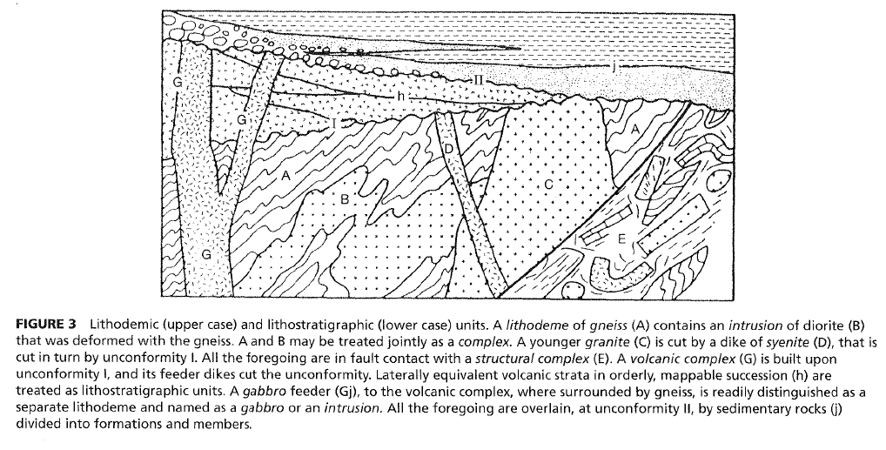
M. Görmüş,
Ankara University
Lithodem Units

Slide 16
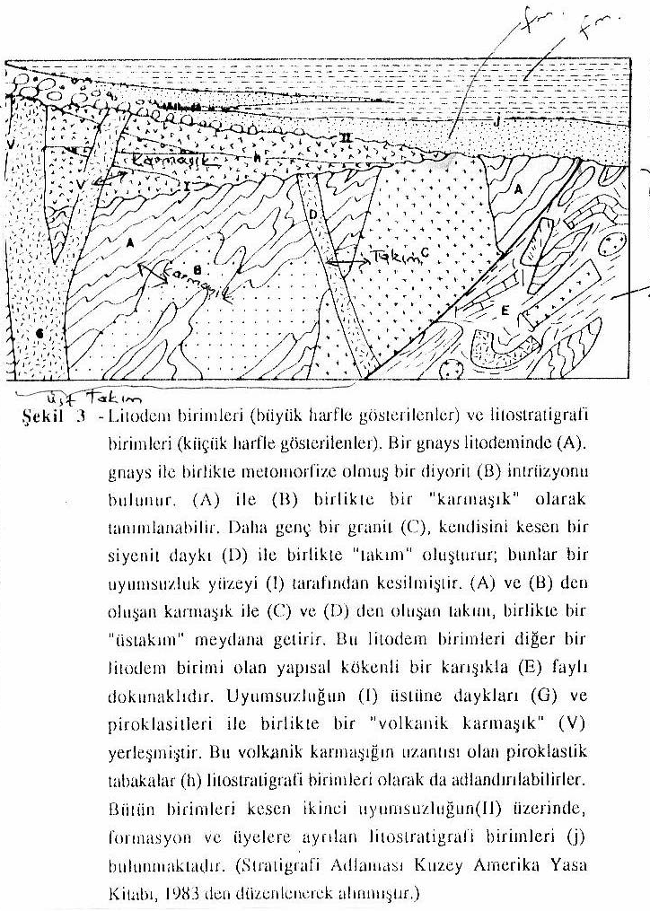
M. Görmüş,
Ankara University
Lithodem Units

Slide 17
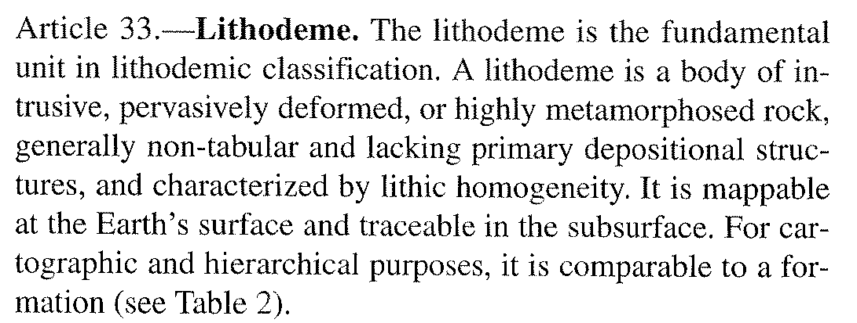
M. Görmüş,
Ankara University
Lithodem Units

Slide 18
M. Görmüş,
Ankara University
i- Litodem :
Kendi içinde litolojik beraberlik, komşu kaya birimlerinden ise ayırtlanan litoloji özellikleriyle bir farklılık gösteren, haritalanabilir, intrüzyonlu veya şiddetli yapısal değişmeye ve/veya şiddetli metamorfizmaya uğramış, genellikle tabakalı olmayan, bir veya daha fazla kaya çeşitlerinden oluşan bir birimdir.
Haritalama ve mertebe bakımından formasyon ile eşdeğerdir. Ancak alt bölümlemesi yoktur.
Birimin tanımlanması tip ve referans yerlerine dayandırılarak yapılmalıdır. Bir litodemin adı, tip yerinin coğrafya adı ile kaya adı veya tanımlama terimlerinden oluşur (Bitlis Metamorfitleri, Uludağ Graniti, Kapıdağ Plütonu).
Lithodem Units

Slide 19
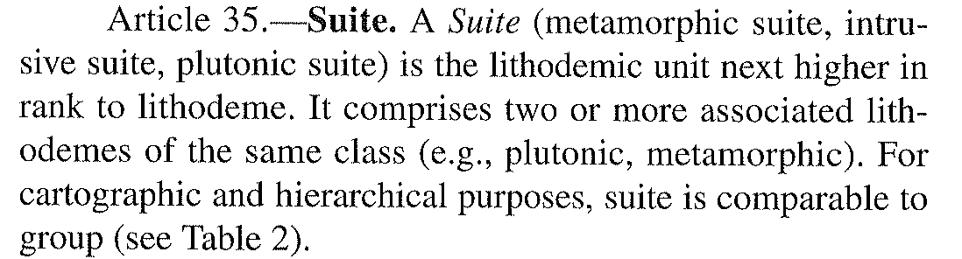
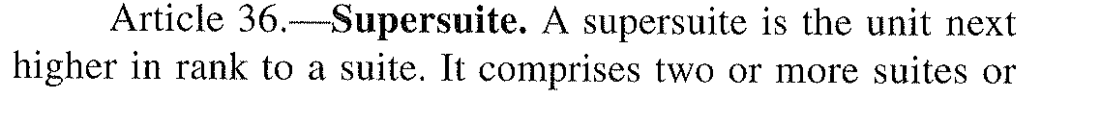
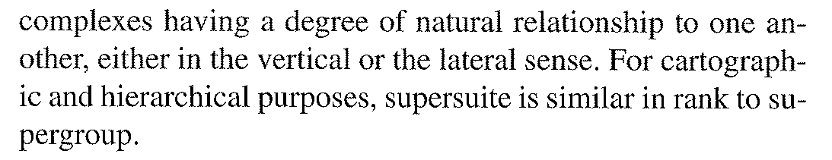
M. Görmüş,
Ankara University
Lithodem Units

Slide 20
M. Görmüş,
Ankara University
ii- Takım :
Aynı sınıftan (plütonik, metamorfik gibi), birbirleriyle ilişkili iki veya daha fazla litodemin oluşturduğu bir kaya birimidir . Haritalama ve mertebe bakımından grup ile eşdeğerdir. Takım adı, coğrafya adı ve takımın tanımın açıklayan bir terim veya “takım” teriminden oluşur (Bitlis metamorfik Takımı, Kırşehir Plütonik Takımı, Eğrigöz İntrüzif Takımı).
iii- Üstakım :
Birbirleriyle ilişkili iki veya daha fazla takım veya karmaşık içeren bir litodem birimidir.
Haritalama ve mertebe bakımından üsgrup ile eşdeğerdir. Bir coğrafya adı ile “ üstakım” teriminden oluşur.
Lithodem Units

Slide 21
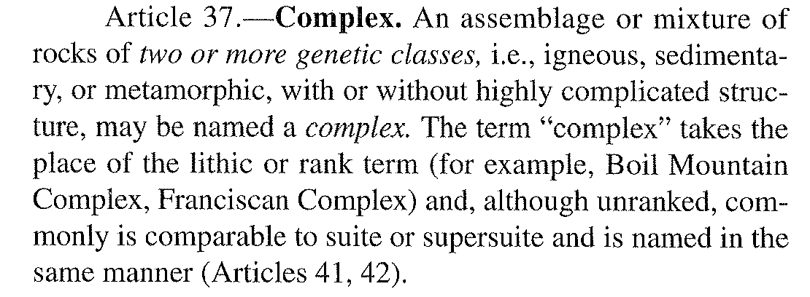
M. Görmüş,
Ankara University
Lithodem Units

Slide 22
M. Görmüş,
Ankara University
ıv- Karışık (Melange) :
İki veya daha fazla kaya çeşidi sınıfından (mağmatik, metamorfik, sedimanter) oluşmuş birbirinden kopuk, ilksel ilişkileri korunmamış kaya topluluğu veya karışımıdır. Yapıca basit veya karışık olabilir.
Karışık, mertebece takım ya da üstakıma karşılık olarak alınabilir. karışık kökenine göre yapısal, sedimanter veya bunların karışımı olabilir. karışık adı, uygun bir coğrafya adı ve “karışık” terimlerinden oluşur (Hatıp Karışığı, Ankara melanjı)
Lithodem Units

Slide 23
M. Görmüş,
Ankara University
v- Karmaşık (Kompleks) :
İlksel ilişkileri korunmuş, genellikle mağmatik ve metamorfik kaya birimlerinin belirli bir sistem içerisinde, aynı cinsten olanların devamlılık gösterdiği, tüm kaya topluluğuna “ karmaşık” adı verilir .
Mertebece takım ya da üstakıma karşılık gelebilir. Karmaşık adı uygun bir coğrafya adı ve “karmaşık” teriminden oluşur (Uludağ Karmaşığı, Çayırbağı Karmaşığı) Volkanık kayaçların oluşturduğu karmaşıklarda “volkanik” terimi araya eklenir (Kızılcahamam Volkanik karmaşığı). “Temel karmaşığı” kuralsız olarak kullanılabilen bir adlama şeklidir.
Lithodem Units

Slide 24
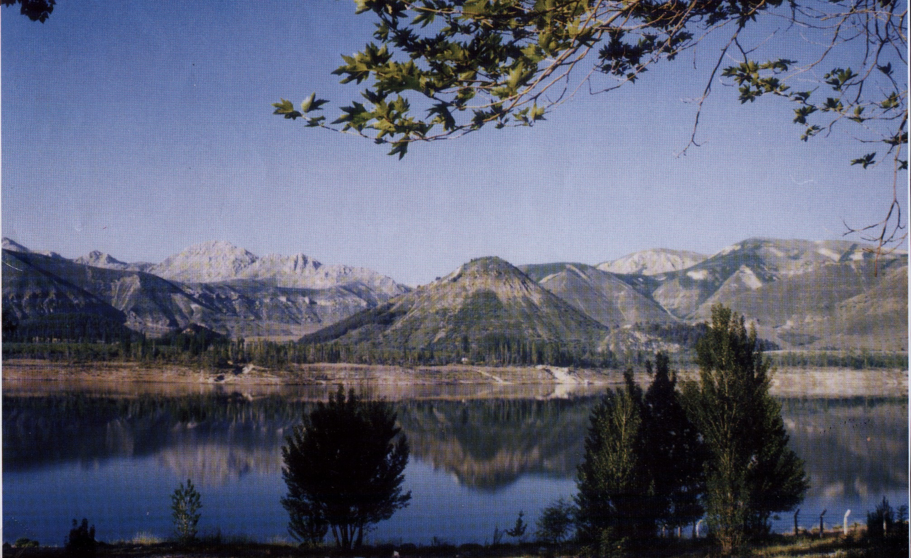
M. Görmüş,
Ankara University
Lithodem + Lithostratigraphy
The Gölcük Lake and nature park showing a crater lake, volcanic cone and volconoclastic rocks.

Slide 25
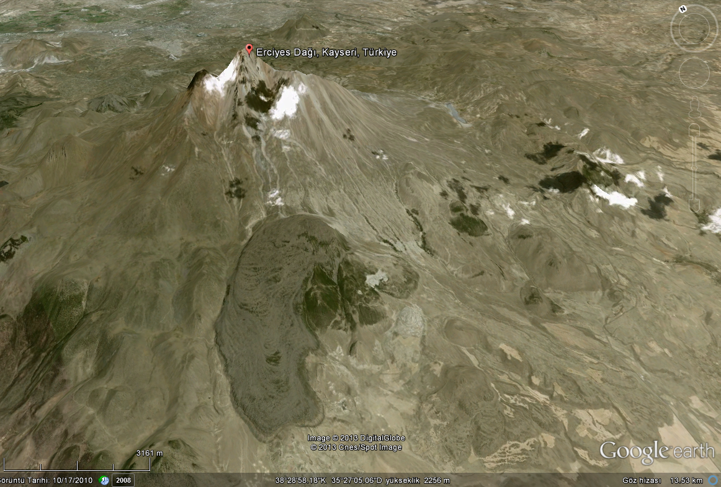
M. Görmüş,
Ankara University
Lithodem + Lithostratigraphy

Slide 26
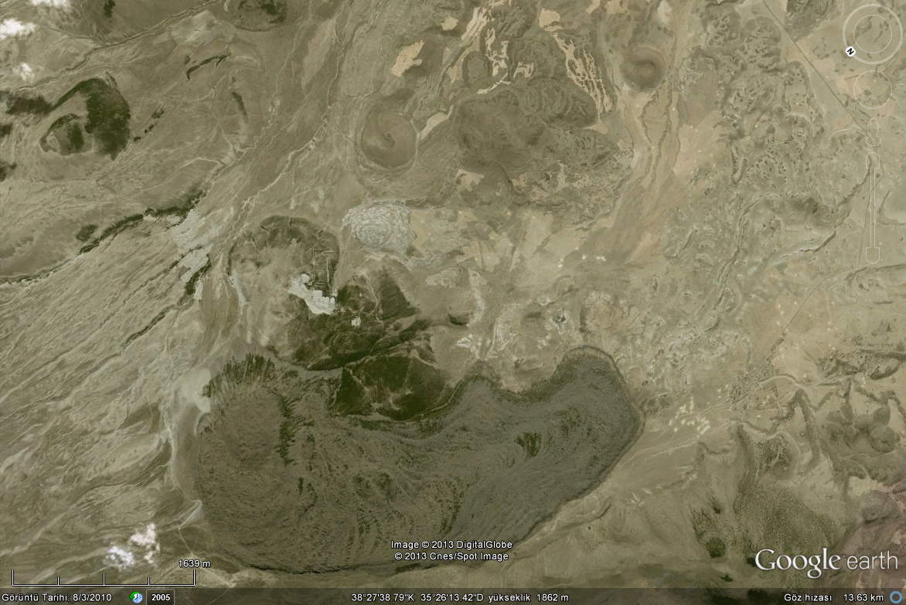
M. Görmüş,
Ankara University
Lithodem + Lithostratigraphy

Slide 27
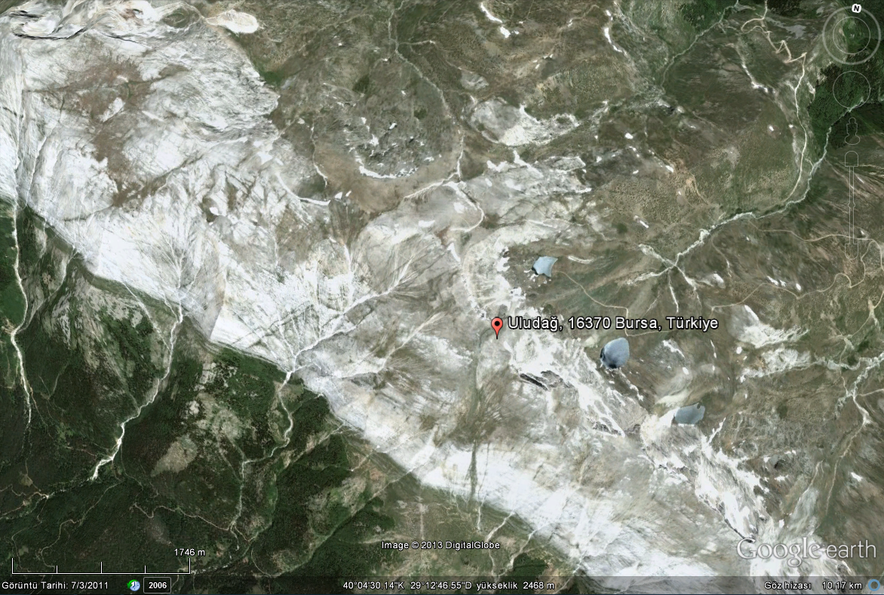
M. Görmüş,
Ankara University
Lithodem

Slide 28
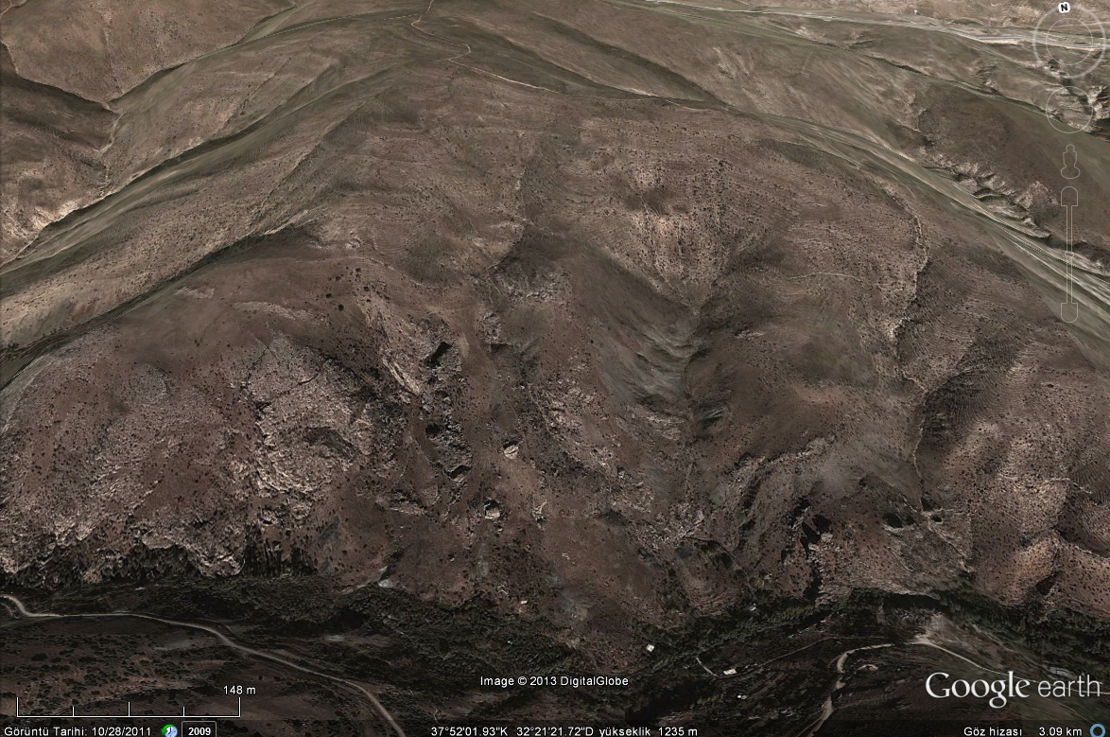
M. Görmüş,
Ankara University
Lithodem

Slide 29
M. Görmüş,
Ankara University
vı- Masif :
İki yada daha fazla karmaşığın bir araya gelmesinden oluşan ve genellikle en az birkaç kilometre eninde ve boyunda olan birimlere “ masif” adı verilir.
Uygun bir coğrafya adı ve “masif” terimi ile birlikte kullanılır (Kırşehir Masifi)
Lithodem Units

Slide 30
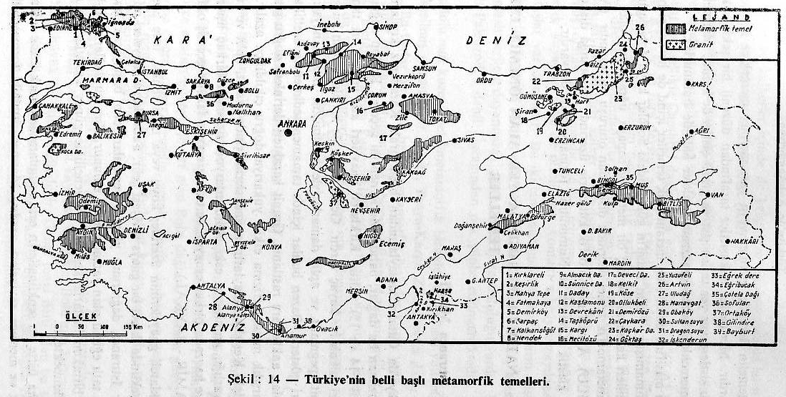
M. Görmüş,
Ankara University
Basement Rocks-Lithodem
Ketin, 1983?

Slide 31
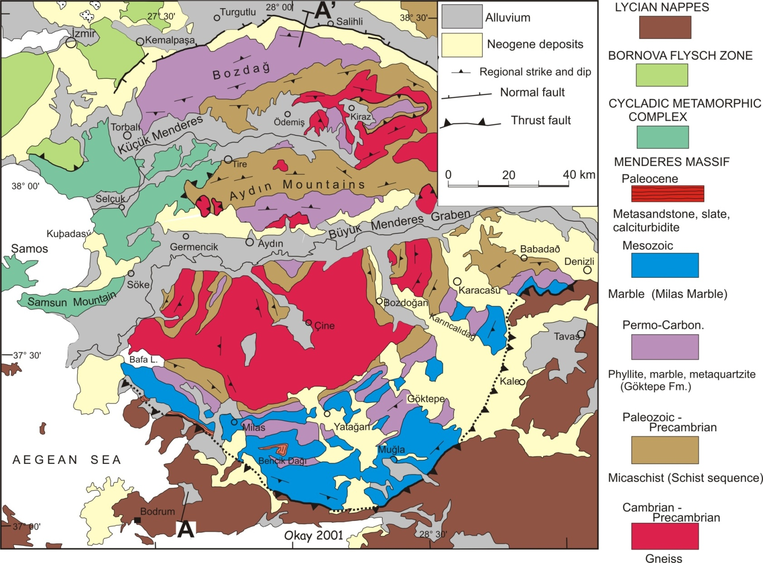
M. Görmüş,
Ankara University
Basement Rocks-Lithodem
Okay, 2002

Slide 32
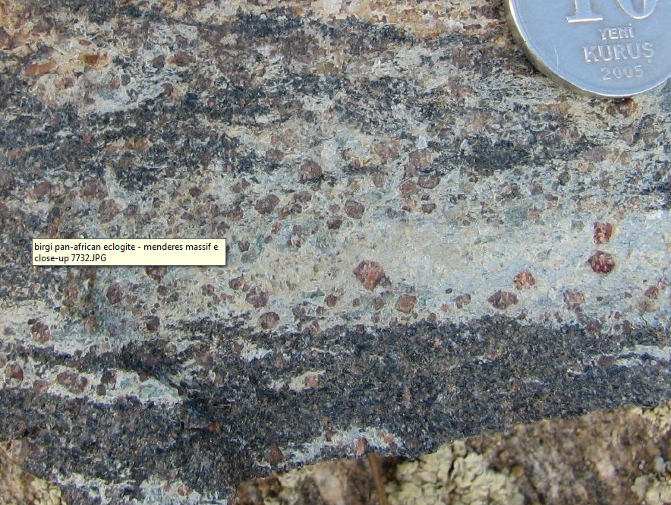
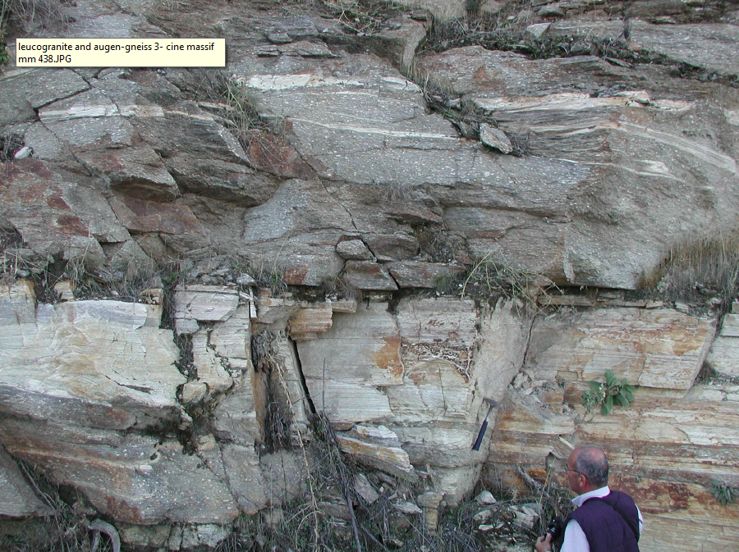
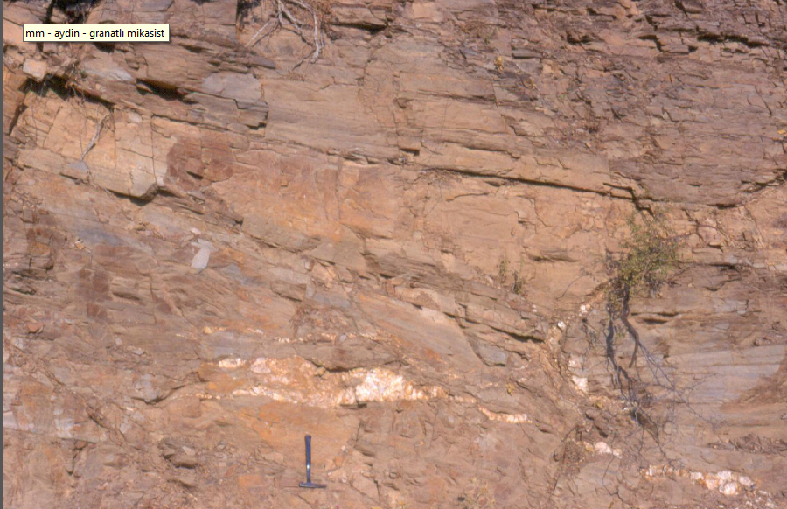
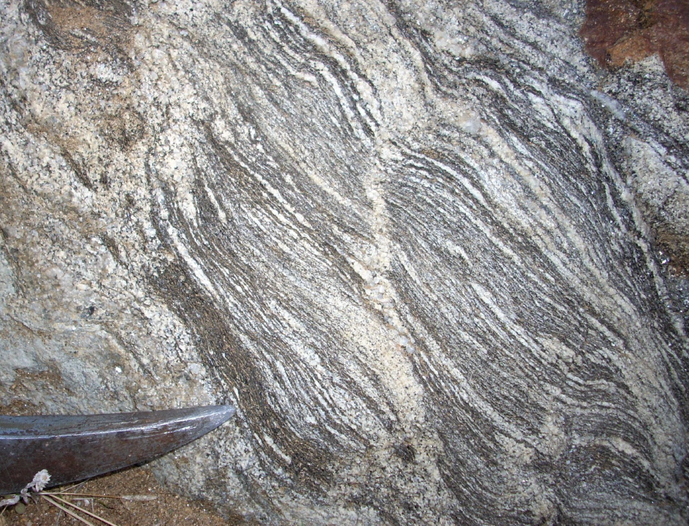
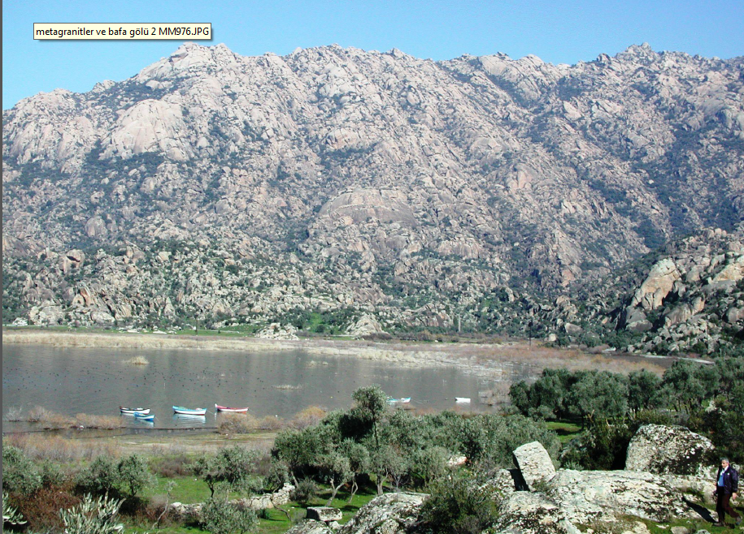
M. Görmüş,
Ankara University
Basement Rocks-Lithodem

Slide 33
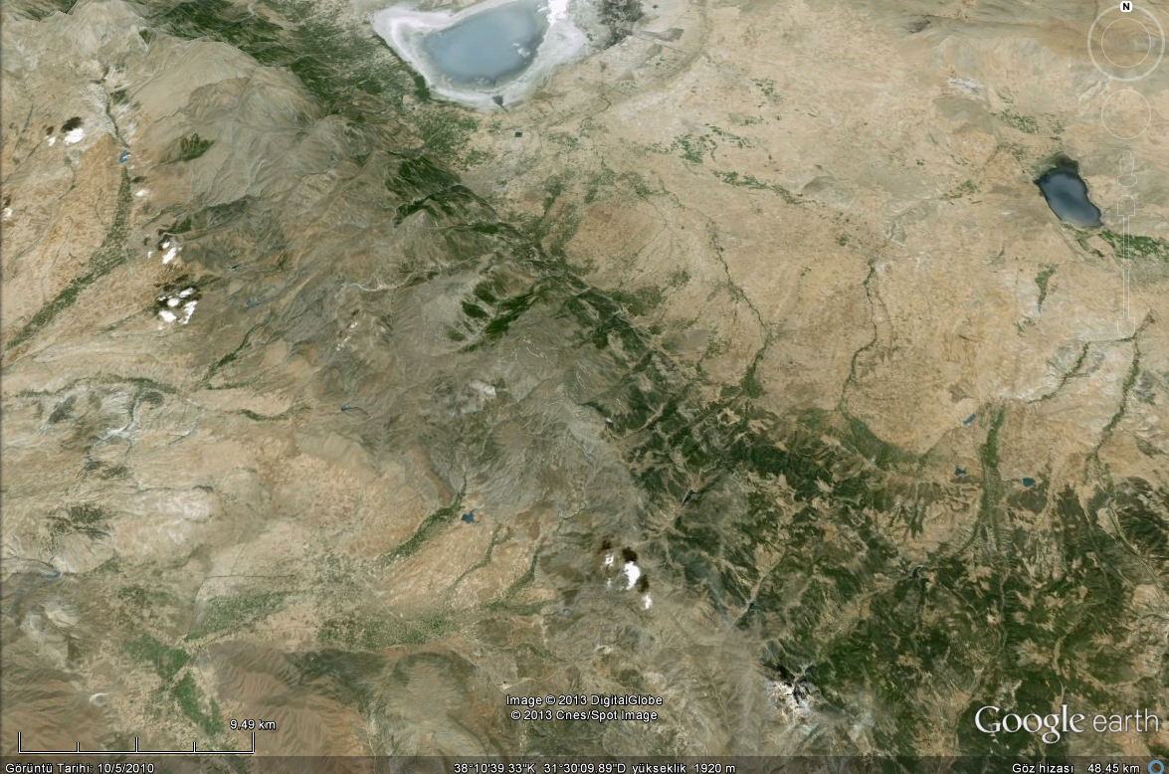
M. Görmüş,
Ankara University
Basement Rocks-Lithodem

